Slide 1
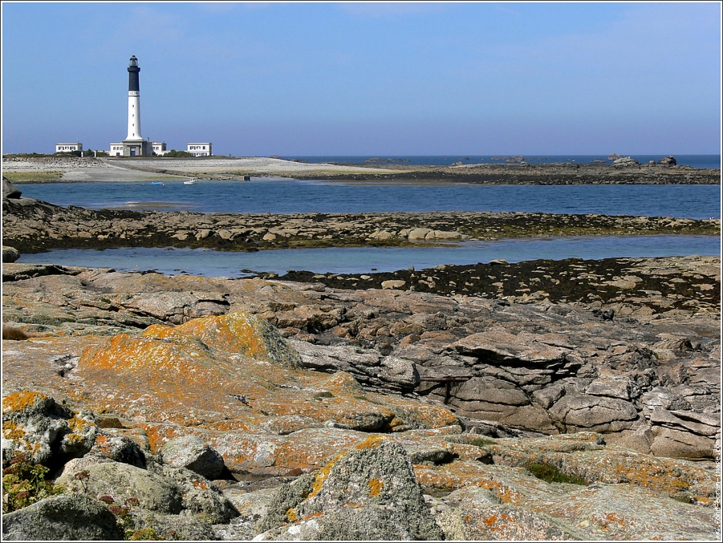
Degemer mat!
CECR: A2

Slide 2
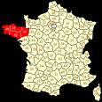
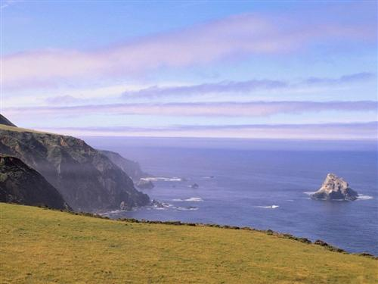
La Bretagne: introduction
La Bretagne est située dans l’ouest de la France, entre la Normandie et le Pays de Loire.
A part un littoral de 1100 kilomètres, la Bretagne comprend également de nombreuses îles.

Slide 3
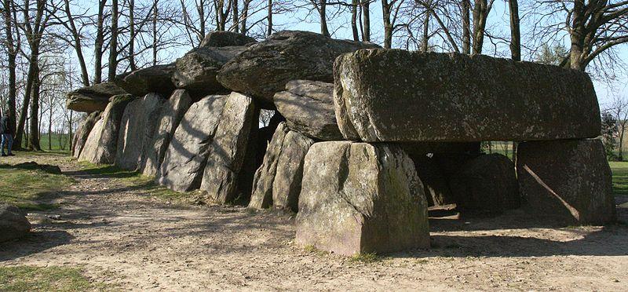
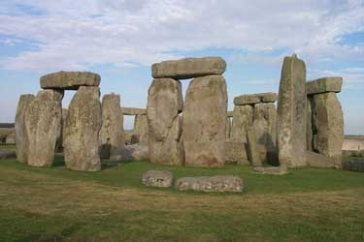
La Bretagne: introduction
La Bretagne a toujours fasciné l’homme. Les monuments les plus anciens datent de la préhistoire.
Les tribus celtiques se sont installées dans la région et elles y ont laissé bien des traces.

Slide 4
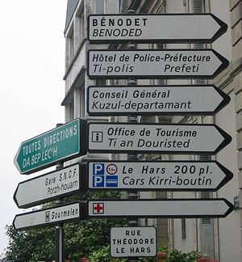
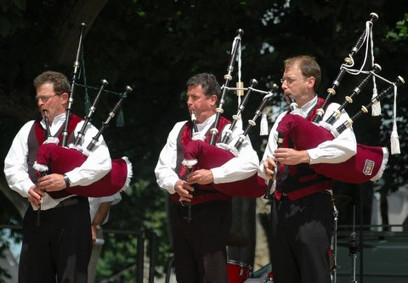
La Bretagne: introduction
Aujourd’hui, la langue bretonne est toujours parlée par 250.000 personnes.
Chaque année des événements culturels soulignent l’importance de la tradition celtique.

Slide 5
Qu’est-ce qu’il faut faire?
Vous travaillez dans une agence de voyages et vous devez organiser un voyage en Bretagne pour une famille (4 personnes).
Vos clients veulent voyager en voiture et ils veulent surtout découvrir la culture bretonne. Ils aimeraient voir les monuments celtiques et, si possible, participer à des événements.
Vos clients veulent partir le 29 mai prochain.

Slide 6
Qu’est-ce qu’il faut faire?
Tâches: - Elaborez un itinéraire pour 4 jours qui tient compte des désirs de vos clients. - Cherchez des hôtels pour le voyage (2 chambres). - Elaborez un glossaire breton-français avec environ 60 mots et phrases courants.
Le travail se fait à deux.
Envoyez le résultat par mail à votre professeur.

Slide 7
Pour vous mettre en route
Informations sur le tourisme et les événements: http://www.bretagne.fr/internet/jcms/TF071112_5061/tourisme http://www.france-voyage.com/
http://www.tourismebretagne.com/
http://www.bretagne.com/
http://www.tourismebretagne.com/page/p-136/html-decouvrir.html

Slide 8
Pour vous mettre en route
Informations sur les hôtels etc.: http://www.booking.com/searchresults.fr.html?aid=301664;label=BretagneWB2ZvhTFvGODP2ykSX**7gS1166586844;region=791;ws=&gclid=CNHy8YOU0JoCFVaK3godRUScRw http://www.hotels-de-charme-en-bretagne.com/ http://www.hotel-de-bretagne.fr/ http://www.tourismebretagne.com/dormir

Slide 9
Pour vous mettre en route
Informations sur le breton: http://www.monunivers.com/breizh/breton.htm http://www.kervarker.org/fr/useful_phrases_01_Boued.html http://www.lexilogos.com/breton_mots.htm

Slide 10
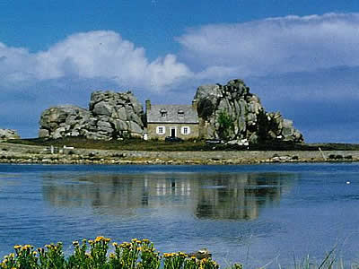
Chañs vat!

